Slide 1
Справочная система «Охрана труда»
Букин Д.Ю ИВТ 1.3

Slide 2
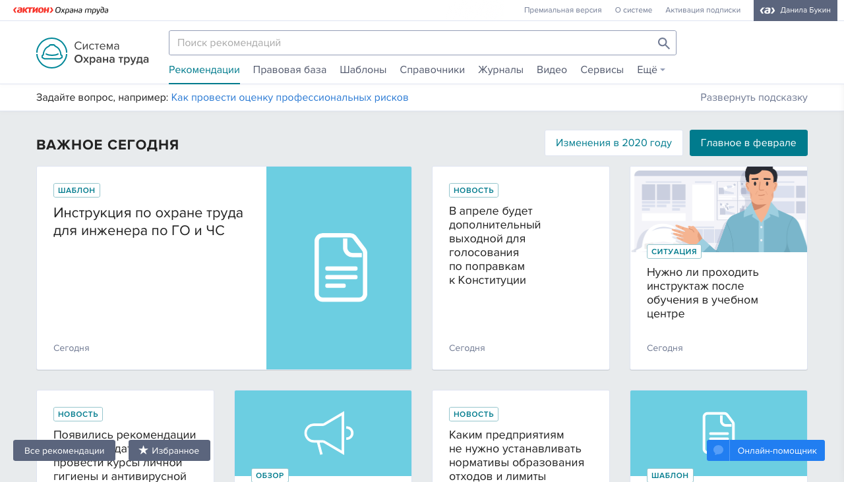
Главная страница

Slide 3
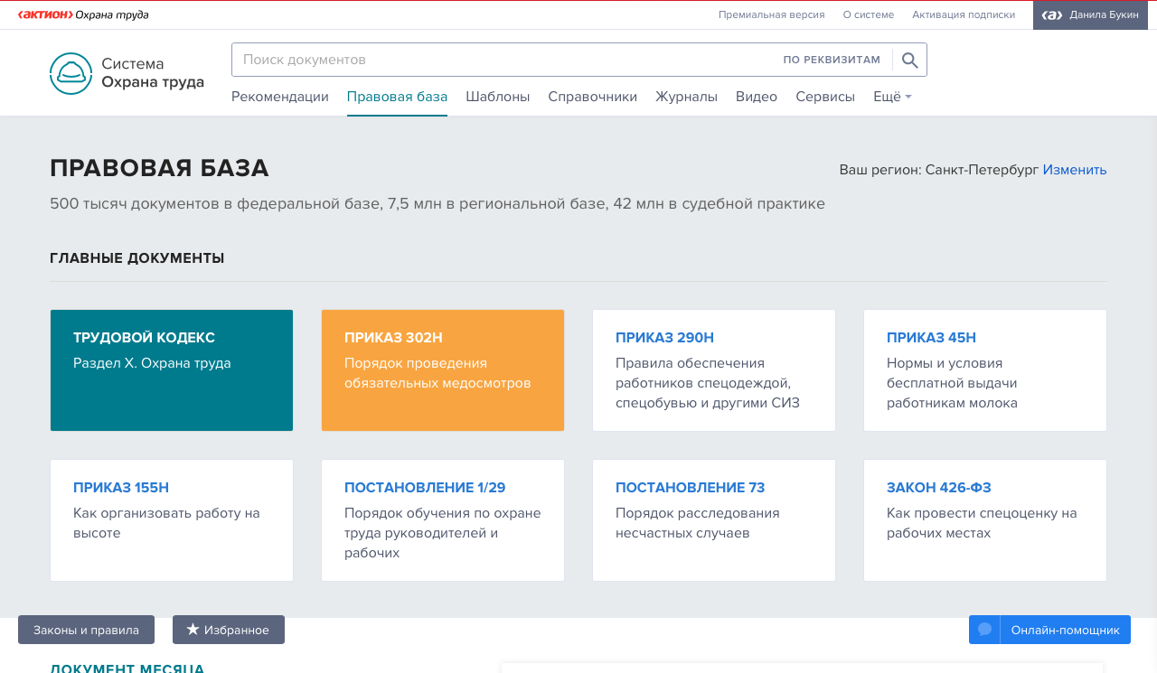
Просмотр документов по правовой базе, присутствует поиск

Slide 4
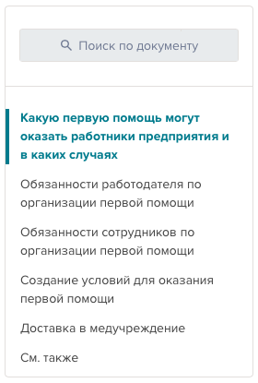
Присутствует поиск по документу
и план документа

Slide 5
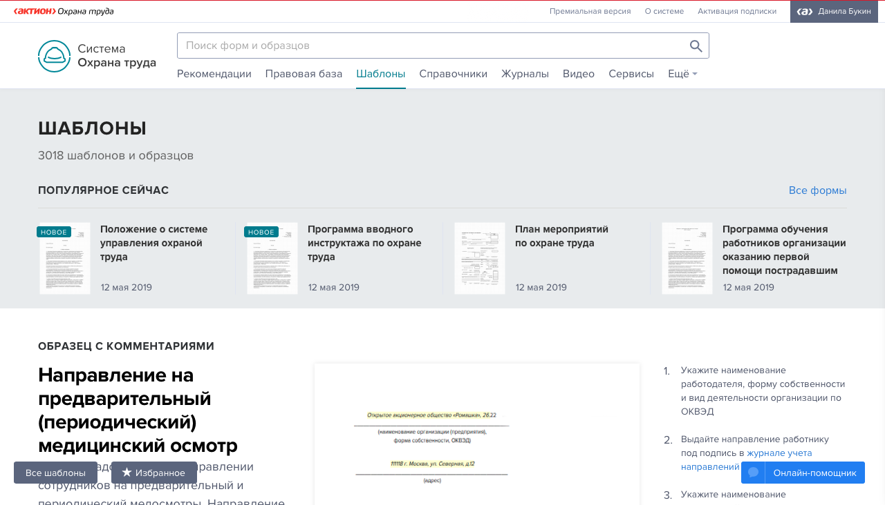
Присутствуют шаблоны различных документов

Slide 6
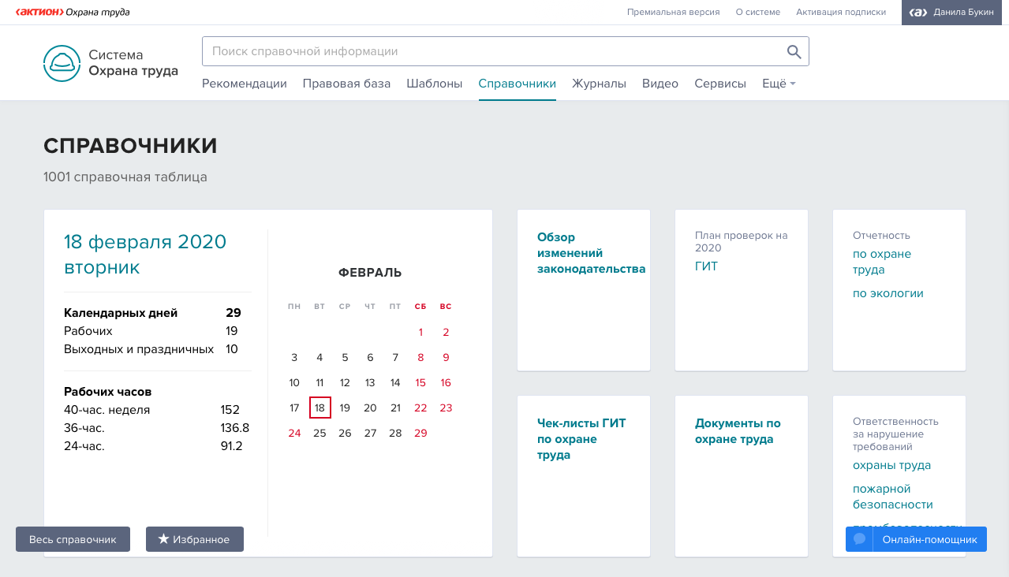
Справочники, а также календарь праздников и нормы рабочих часов

Slide 7
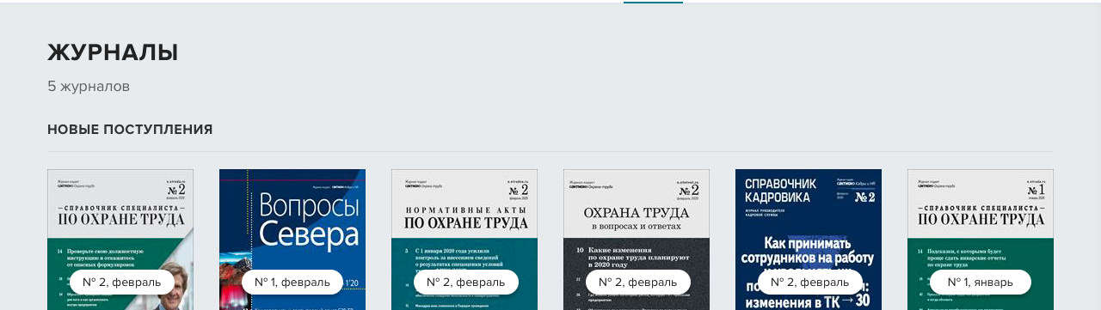
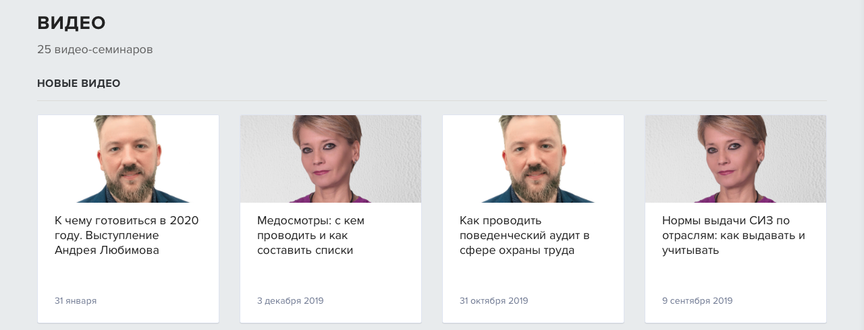
Журналы и видео-семинары

Slide 8
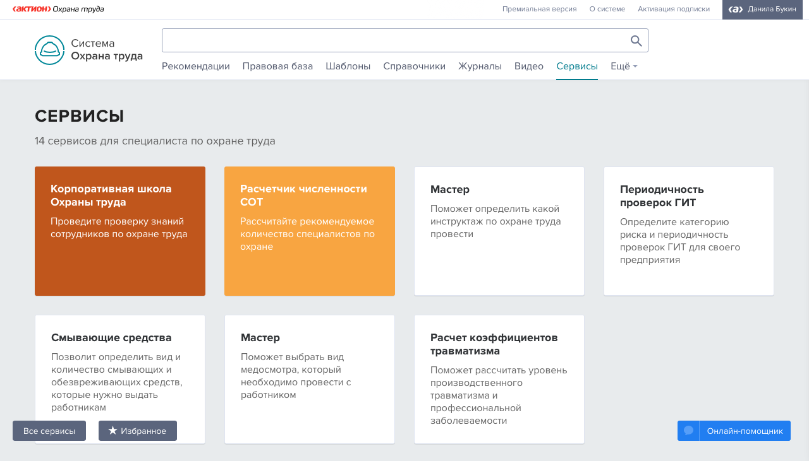
Сервисы для специалистов по охране труда

